Slide 1
সকলশিক্ষার্থীদেরসাদাগোলাপেরশুভেচ্ছা
জানিয়েশুরুকরছিআজকেরক্লাস
আমার ভাইয়ের রক্তে রাঙ্গানো একুশে ফেব্রূয়ারী আমি কি তা ভূলিতে পারি।

Slide 2
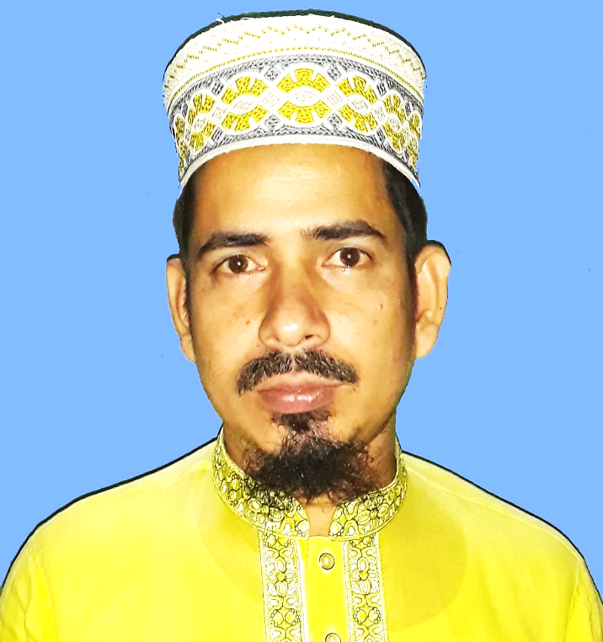
মোঃ আরিফুল কবির
প্রভাষক
ইসলামের ইতিহাস ও সংস্কৃতি
চাপুইর ইসলামিয়া আলিম মাদ্রাসা
চাপুইর, সদর, ব্রাহ্মণবাড়ীয়া।
দূরালাপনীঃ ০১৭৯১০০৭৬৬৭
arifulkabir182@gmail.com
আমার ভাইয়ের রক্তে রাঙ্গানো একুশে ফেব্রূয়ারী আমি কি তা ভূলিতে পারি।

Slide 3
খ। ভারত বর্ষের ইতিহাস
শ্রেণীঃ আলিম ২য় বর্ষ
বিষয়ঃ ইসলামের ইতিহাস
অধ্যায়ঃ চতুর্থ
পরিচ্ছেদঃ প্রথম
ঘন্টাঃ তৃতীয়
সময়ঃ ৪৫মিঃ
আমার ভাইয়ের রক্তে রাঙ্গানো একুশে ফেব্রূয়ারী আমি কি তা ভূলিতে পারি।

Slide 4
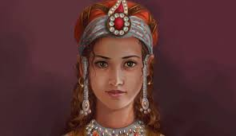
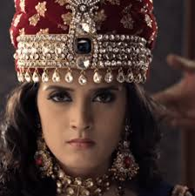
আমার ভাইয়ের রক্তে রাঙ্গানো একুশে ফেব্রূয়ারী আমি কি তা ভূলিতে পারি।

Slide 5
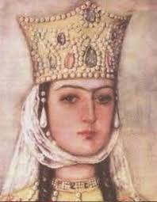
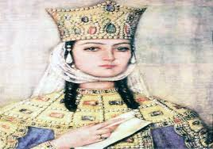
আমার ভাইয়ের রক্তে রাঙ্গানো একুশে ফেব্রূয়ারী আমি কি তা ভূলিতে পারি।

Slide 6
সুলতানা রাজিয়া
তীক্ষ্ণ
বুদ্ধিমত্তা
দক্ষ সংগঠক
বীরযোদ্ধা
ন্যায় বিচারক
বিজ্ঞ সংস্কারক
আমার ভাইয়ের রক্তে রাঙ্গানো একুশে ফেব্রূয়ারী আমি কি তা ভূলিতে পারি।

Slide 7
সুলতানা রাজিয়া
আমার ভাইয়ের রক্তে রাঙ্গানো একুশে ফেব্রূয়ারী আমি কি তা ভূলিতে পারি।

Slide 8
এ পাঠ শেষে শিক্ষার্থীরা যা যা জানতে পারবে...
সুলতানা রাজিয়া কে তা জানতে পারবে;
দিল্লীর স্বাধীন সালতানাতের একমাত্র নারী শাসক কে তা চিনিতে পারবে;
সুলতানা রাজিয়ার চরিত্র ও কৃতিত্ব সম্পর্কে সুস্পষ্ট শিক্ষা লাভ করতে পারবে।
আমার ভাইয়ের রক্তে রাঙ্গানো একুশে ফেব্রূয়ারী আমি কি তা ভূলিতে পারি।

Slide 9
বিদ্রোহ
লাহোর
হানসী
বাদায়ুন
বাংলা
মুলতান
আমার ভাইয়ের রক্তে রাঙ্গানো একুশে ফেব্রূয়ারী আমি কি তা ভূলিতে পারি।

Slide 10
সুলতানা রাজিয়া ছিলেন ইলতুৎমিশের যোগ্যকন্যা। ইলতুৎমিশ তাঁর পুত্রদের অযোগ্যতার কারণে তাঁকে(সুলতানা রাজিয়া)উত্তরাধিকারী নির্বাচিত করে যান। তাই রূকনুদ্দিন ফিরোজের অপসারণের পর ১২৩৬ খ্রিস্টাব্দে তিনি দিল্লির সিংহাসনে আরোহণ করেন। ঐতিহাসিক মিনহাজ-উজ-সিরাজ বলেন, “লক্ষণাবর্তী হতে দেবল এবং দামরিলা পর্যন্ত দেশের সকল আমির তাঁর আনুগত্য ও প্রভুত্ব স্বীকার করে নেন।
আমার ভাইয়ের রক্তে রাঙ্গানো একুশে ফেব্রূয়ারী আমি কি তা ভূলিতে পারি।

Slide 11
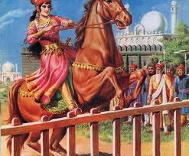
আমার ভাইয়ের রক্তে রাঙ্গানো একুশে ফেব্রূয়ারী আমি কি তা ভূলিতে পারি।

Slide 12
ড মোঃ মোহর আলী বলেন, Sultana Razia was a talented lady with all the qualities of a king.
ঐতিহাসিক মিনহাজ-উজ-সিরাজ বলেন, She (Razia) was endowed with all the qualities befitting a king but she was not born of the right sex so in the estimation of man: these virtues were worthless.
আমার ভাইয়ের রক্তে রাঙ্গানো একুশে ফেব্রূয়ারী আমি কি তা ভূলিতে পারি।

Slide 13
বিদ্রোহ দমনে ইলতুৎমিশের কন্যা সুলতানা রাজিয়া
বিদ্রোহ দমন সত্ত্বেও সুলতানা রাজিয়া শান্তিপূর্ণভাবে রাজত্ব করতে পারেননি । তিনি পর্দাপ্রথা ও হারেমপ্রথা অবজ্ঞা করে পুরুষের পোষাক পরিধান করে প্রকাশ্য দরবারে সিংহাসনে উপবেশন করেন। যোদ্ধার পোষাকে সজ্জিত হয়ে অশ্বে আরোহণ করে তিনি স্বয়ং বিদ্রোহীদের বিরূদ্ধে অভিযান করেন।তাঁর এরূপ আচরণে তুর্কি আমিরগণ সুলতানার বিরূদ্ধে জঘন্য ষড়যন্ত্রে লিপ্ত হয়। রাজিয়া আবিসিনিয়ার অধিবাসী ইয়াকুতকে রাজকার্যের উচ্চপদে নিয়োগ করেন। তিনি পাঞ্জাবের বিদ্রোহও দমন করতে সক্ষম হন। কিন্তু ভাতিন্দার শাসনকর্তা আলতুনিয়ার বিদ্রোহ দমনে ইয়াকুত নিহত হন। পরিস্থিতিতে রাজিয়া আলতুনিয়াকে বিয়ে করেন। তারা যৌথভাবে সিংহাসন উদ্ধারে দিল্লী অভিমুখে যাত্রা করলে পথিমধ্যে ১২৪০ খ্রিঃ এক আততায়ী কর্তৃক দুজনই নিহত হন।
আমার ভাইয়ের রক্তে রাঙ্গানো একুশে ফেব্রূয়ারী আমি কি তা ভূলিতে পারি।

Slide 14
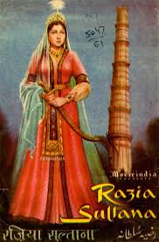
আমার ভাইয়ের রক্তে রাঙ্গানো একুশে ফেব্রূয়ারী আমি কি তা ভূলিতে পারি।

Slide 15
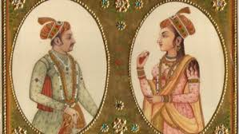
আমার ভাইয়ের রক্তে রাঙ্গানো একুশে ফেব্রূয়ারী আমি কি তা ভূলিতে পারি।

Slide 16
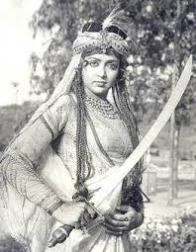
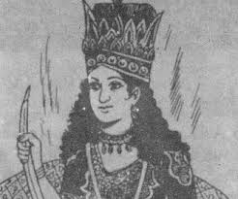
যোগ্য উত্তরসূরির চরিত্রে সুলতানা রাজিয়া।
আমার ভাইয়ের রক্তে রাঙ্গানো একুশে ফেব্রূয়ারী আমি কি তা ভূলিতে পারি।

Slide 17
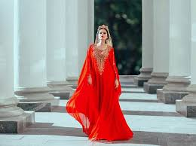
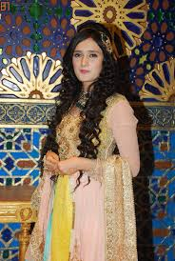
হেরেম চত্বরে আপন মনে সুলতানা রাজিয়া।
আমার ভাইয়ের রক্তে রাঙ্গানো একুশে ফেব্রূয়ারী আমি কি তা ভূলিতে পারি।

Slide 18
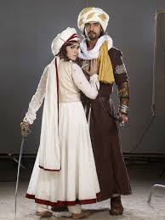
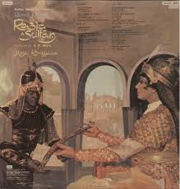
প্রেমিকার অভিনয়ে সুলতানা রাজিয়া।
আমার ভাইয়ের রক্তে রাঙ্গানো একুশে ফেব্রূয়ারী আমি কি তা ভূলিতে পারি।

Slide 19
চরিত্র
মুসলমান নারী হিসেবে রাজিয়াই প্রথম দিল্লীর সিংহাসনে আরোহণ করেন। মাত্র চার বছর সাম্রাজ্য শাসনে তিনি অসাধারণ শাসনপ্রতিভা ও কুটনৈতিক প্রজ্ঞার পরিচয় দেন । তিনি ছিলেন নির্ভিক, উৎসাহী, সুদক্ষ যোদ্ধা ও সুযোগ্য সেনাপতি। তিনি ছিলেন একজন বিদ্বান ও সাহিত্যিক। সুলতানা রাজিয়াকে একজন মহানুভবা এবং শ্রেষ্ঠ সুলতানা হিসেবে আখ্যায়িত করা যায় । ভারতীয় উপমহাদেশের ইতিহাসের পাতায় সুলতানা রাজিয়া একটি বিশিষ্ট স্থানের অধিকারিণী হয়ে চিরদিন চিরভাস্কর হয়ে থাকবেন।
আমার ভাইয়ের রক্তে রাঙ্গানো একুশে ফেব্রূয়ারী আমি কি তা ভূলিতে পারি।

Slide 20
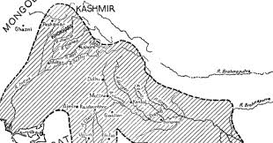
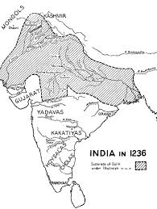
সুলতানা রাজিয়ার সাম্রাজ্যের সীমানা।
আমার ভাইয়ের রক্তে রাঙ্গানো একুশে ফেব্রূয়ারী আমি কি তা ভূলিতে পারি।

Slide 21
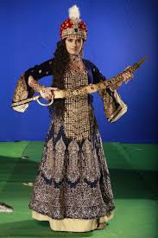
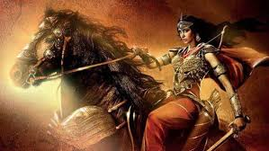
বীর যোদ্ধার বেশে সুলতানা রাজিয়া।
আমার ভাইয়ের রক্তে রাঙ্গানো একুশে ফেব্রূয়ারী আমি কি তা ভূলিতে পারি।

Slide 22
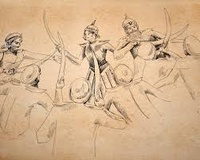
বিদ্রোহ দমনে যুদ্ধের ময়দানে সুলতানা রাজিয়া।
আমার ভাইয়ের রক্তে রাঙ্গানো একুশে ফেব্রূয়ারী আমি কি তা ভূলিতে পারি।

Slide 23
প্রশ্নত্তোরে সুলতানা রাজিয়া
প্রঃ সুলতানা রাজিয়া কে ছিলেন?
উঃ শামসুদ্দিন ইলতুৎমিশের যোগ্য কন্যা ছিলেন।
প্রঃ সুলতানা রাজিয়া কতবছর রাজত্ব করেন?
উঃ প্রায় চার বছর
প্রঃ ইয়াকুত কোন দেশের অধিবাসী ছিলেন?
উঃ আআবিসিনিয়ার অধিবাসী ছিলেন।
প্রঃ সুলতানা রাজিয়া কাকে বিবাহ করেছিলেন?
উঃ আনাতুলিয়াকে বিবাহ করেছিলেন।
আমার ভাইয়ের রক্তে রাঙ্গানো একুশে ফেব্রূয়ারী আমি কি তা ভূলিতে পারি।

Slide 24
প্রশ্নত্তোরে সুলতানা রাজিয়া
প্রঃ সুলতানা রাজিয়া কত সালে সিংহাসনে বসে ছিলেন?
উঃ ১২৩৬ খ্রিঃ সিংহাসনে বসে ছিলেন।
প্রঃ সুলতানা রাজিয়া কিভাবে নিহত হন?
উঃ এক আত তায়ীর হাতে নিহত হন।
প্রঃ ইয়াকুতের পদমর্যাদা কী ছিল?
উঃ ইয়াকুতের পদমর্যাদা “ আমীর-ই-আখুর” ছিল ।
প্রঃ সুলতানা রাজিয়ার অযোগ্য ভ্রাতা রূকনুদ্দিন দায়িত্ব পেয়ে কাকে হত্যা করেছিলেন?
উঃ তার অপর ভ্রাতা মুইযুদ্দিনকে হত্যা করেছিলেন।
আমার ভাইয়ের রক্তে রাঙ্গানো একুশে ফেব্রূয়ারী আমি কি তা ভূলিতে পারি।

Slide 25
আমার ভাইয়ের রক্তে রাঙ্গানো একুশে ফেব্রূয়ারী আমি কি তা ভূলিতে পারি।

Slide 26
নারী চরিত্র হওয়াটাই ছিল সুলতানা রাজিয়ার সবচেয়ে বড় দুর্বলতা। উক্তিটি তোমার নিজ ভাষায় মূল্যায়ন কর।
আমার ভাইয়ের রক্তে রাঙ্গানো একুশে ফেব্রূয়ারী আমি কি তা ভূলিতে পারি।

Slide 27
সকলের প্রতি নজরকাড়া ভালোবাসাও ফাগুণের বাসন্তী শুভেচ্ছা দিয়ে আজকে এখানেই ইতি টানলাম।
আমার ভাইয়ের রক্তে রাঙ্গানো একুশে ফেব্রূয়ারী আমি কি তা ভূলিতে পারি।

Slide 28
আমার ভাইয়ের রক্তে রাঙ্গানো একুশে ফেব্রূয়ারী আমি কি তা ভূলিতে পারি।

